Slide 1

Специфика кризисных коммуникации
г. Москва 2018

Slide 2
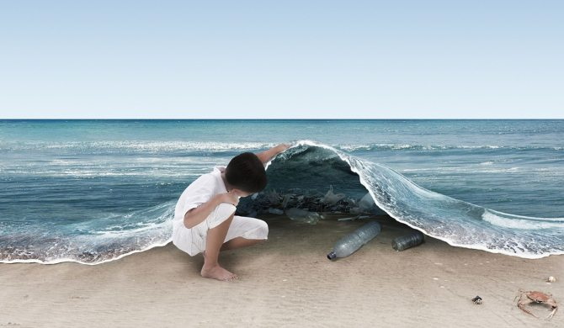
Современный мир слишком мал. Необходимо мыслить глобально

Slide 3
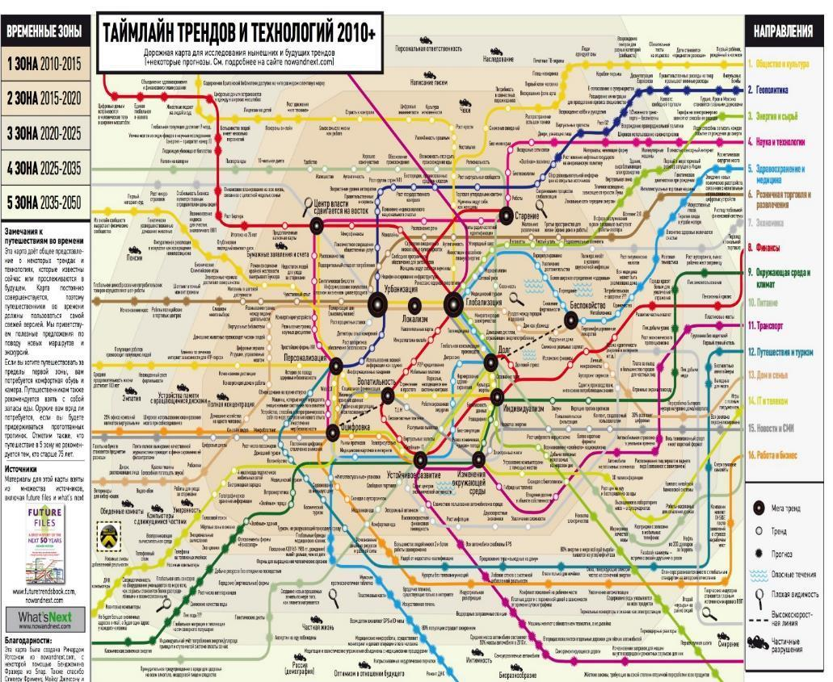
Наше будущее – непрерывное развитие!
Существует карта трендов, которая охватывает период времени до 2050 года, а отчет координат ведется с 2010 года. Эта карта дает общее представление о некоторых трендах и технологиях, которые известны сейчас или прослеживаются в будущем.
Материалы для этой карты взяты из множества источников Создана она была Ричардом Уотсоном из nowandnext.com с помощью Бенджамина Фразера из Snap.

Slide 4
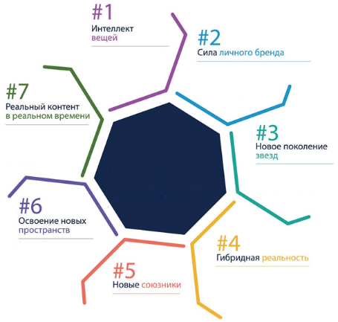
Главные коммуникационные тренды 2018 года

Slide 5

Новые направления в сфере коммуникаций
PR-360°
Новая профессия PR-режиссер
Социальное конструирование/моделирование

Slide 6
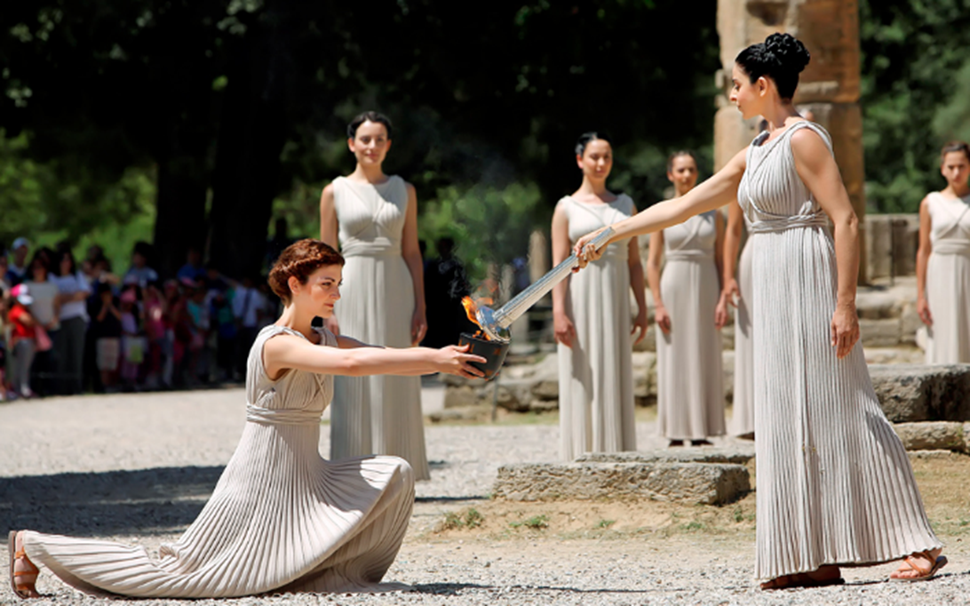
Ренессанс античных ценностей

Slide 7
Интегрированные коммуникации
Strategic communication
HR
Crisis communication
Leadership
IR
Интегрированные
коммуникации
Social responsibility
PR
Marketing
GR
Media Relations
Political communication

Slide 8

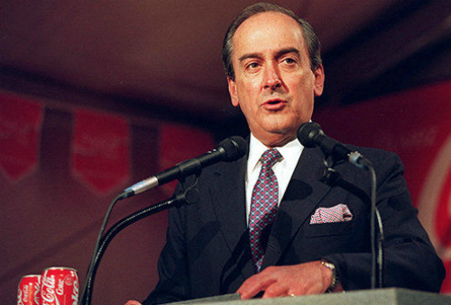
Что такое репутация
Соотношение стоимости материальных и
нематериальных активов *
«Все наши предприятия и мощности завтра могут сгореть дотла, однако это не окажет существенного влияния на ценность нашей компании; она определяется репутацией нашей марки и ее известностью».
По словам Роберто Гизуэта (Roberto Goizueta),
бывшего исполнительного директора Coca-Cola
* По данным консалтинговой компании Interbrand

Slide 9

Репутация
Репутация – это развернутый комплекс оценочных представлений целевых аудиторий, сформированный на основе объективных параметров (факторов репутации), имеющих значение для целевых аудиторий.
По мнению специалистов чем сильнее конкуренция на рынке, тем выше роль репутации.
Репутация, индекс цитирования формируются самостоятельно, хочет того руководитель или нет.
Основная задача современного руководителя – не давать репутации формироваться стихийно, сделать так, чтобы отношение общества к руководителю максимально соответствовало желаемому образу.
Стоимость репутации (именно репутации, а не нематериальных активов) может составлять более 85% рыночной стоимости компании, а изменение индекса репутации компании на 1% приводит к изменению ее рыночной стоимости на 3%. Именно поэтому, коммуникационная деятельность в рамках развитой рыночной экономики приобретает огромное значение, а управление репутацией становится одной из важнейших задач руководителя компании, стремящейся к завоеванию новых рынков и рассчитывающих на долгое и успешное существование в конкурентной среде.

Slide 10
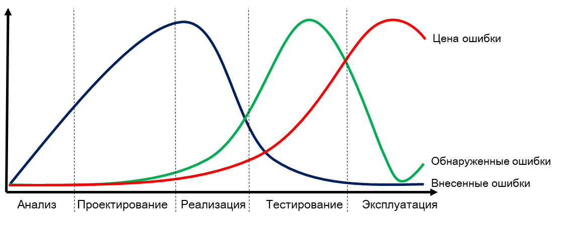
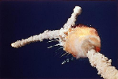
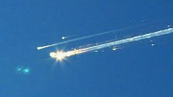
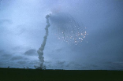
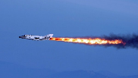
Цена ошибки
28.01.86 шаттл «Челленджер»
01.02.03 шаттл «Колумбия»
04.06.96 «Ариан-5»
31.10.14 SpaceShipTwo

Slide 11
Управление информацией в кризисных ситуациях – «Всегда готов!»
«Проблема возникает в самое неподходящее время!»
33-ий Закон Мерфи
Наша задача – быть готовыми к кризисной ситуации!

Slide 12
Информация информации рознь…
Текущая информация
Кризисная информация
более информативная, чем эмоциональная;
причинно-следственные связи понятны и открыты;
многоцелевая
высоко эмоциональна;
намеренно каузальная (поиск виноватых, причин и следствий);
векторная – изначально направлена на формирование мнения определенных аудиторий;
требует доверительного подкрепления (изначально вызывает неверие);
ретуширована (контроль данных)
Кризисная информация, как ЧЕРНЫЙ ЯЩИК –
что будет на выходе, зависит от подачи информации,
что резко повышает значимость подготовки.

Slide 13
Соцсети -проблемный генератор?
Сама по себе проблема не является кризисом
Проблема становится кризисом при:
  Невнимательном отношении к проблеме
  Отсутствии плана кризисного реагирования
  Неумелых действиях команды
Зачастую именно соц сети являются катализатором, который «помогает» вывести ситуацию из-под контроля.
Именно СМИ и соцсети расставляют акценты
Соцсети – не отражение действительности, это часто не объективная, и даже не реальная фотография
Они – конструируют действительность, добавляя и убирая нюансы, оттенки, интерпретируя реальность
Соц сети – это претендующая на объективность МЕМУАРИСТИКА – видоизмененная картина реальности

Slide 14
Так все таки: гласность или закрытость?
Часто на эту тему во время серьезных кризисов возникает "вечная" дискуссия между PR-специалистом и юристом:
  Позиция юристов: «Все, что Вы скажете, может быть использовано против Вас»
  Позиция PR-специалистов - открытость организации (в разумных рамках, конечно)
  Основана на логике: если компания сама не предоставит информацию, это сделают конкуренты, некомпетентные или предвзято настроенные лица
  Общественное мнение не может быть положительным, если компания закрыта

Slide 15
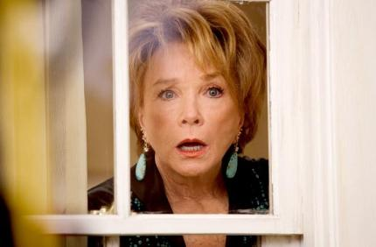
Молчать или недоговорить – значит породить слухи…
Информационный вакуум: отсутствие или закрытость информации - черная дыра, которая тут же начинает заполняться чаще всего негативными домыслами
Неоднозначность информации, создает ощущение тревоги и порождает стресс неизвестности, желание как-то разрядить ситуацию, додумав - «сконструировав» информацию

Slide 16
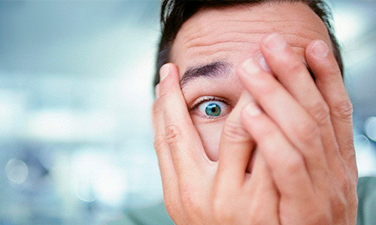
5 категорий страхов
Страх первый – страх неизвестного: мы желаем взять с собой непременно подробную карту, на которой были бы обозначены «начало пути, середина и пункт назначения, наряду с остановками и гостиницами». Часто такой подход ведёт к вероятному затормаживанию процесса, потери времени и средств Страх второй – потерять то, что имеешь. Результатом этого становится потеря иллюзий, что ведёт к разочарованию, усталости, потери работоспособности Страх третий – страх того, что Вас отвергнут: вместо того, чтобы научиться прямо высказывать свои мысли, мы начинаем замыкаться в себе Страх четвертый – быть осмеянным. Страх показаться смешными заставляет нас выстраивать стену между собой и миром Страх быть вытащенным на всеобщее обозрение – один из самых гнетущих страхов. Страх того, что Ваша безопасность подвергнется испытанию, и всем будет ясно, как сильно Вы ею дорожите

Slide 17
И все-таки – о чем говорить?
Если ситуация «горячая»
определите позитивную сторону информации и ее объем
Если ситуация обыденная
определите, как ее можно подать в необыденном ракурсе
Если ситуации «вообще нет»
ее надо сконструировать (изобрести)

Slide 18
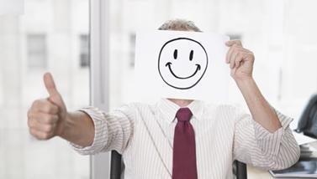
Очень важно!
Забудьте о справедливости. Справедливость и истина здесь не при чем Не спорьте и не оправдывайтесь. Услышьте другого человека. Если вы совершили ошибку - предложите пути решения. Если вина не ваша - все равно предложите пути решения
Контролируйте эмоции. Конфликт — это ситуация «ты плохой». Нормальная человеческая реакция на эту ситуацию — «нет, ты сам плохой». С каждым таким взаимным упреком у сторон накапливаются обиды и агрессия. Сделайте контринтуитивный шаг: попробуйте на обиды и агрессию ответить любовью и пониманием. Это тяжело. Для этого можно попробовать переменить тон или взять паузу Сосредоточьтесь на процессе. Хороший теннисист на корте не думает о результате. Он думает только о положении ракетки, траектории мяча и силе удара. Если бы он думал о счете или о последствиях проигрыша, он бы нервничал и не попадал по мячу. Но он думает о ракетке и мяче. И если он хорошо о них думает, он выигрывает

Slide 19
Общие закономерности психологического взаимодействия с аудиторией
Решающее воздействие на восприятие сообщения оказывает предварительная установка. Позицию людей нужно формировать (предварительная информация, визуальное оформление)
Когда большинство аудитории - на Вашей стороне, остальные поддаются их влиянию
Чем выше уровень интеллекта слушателей, тем выше их убеждаемость при условии, что достаточно полно представлены аргументы “за” и “против”
Если позиция выступающего далека от позиции слушателя, то последнему она кажется еще дальше, чем есть в действительности “эффект контраста”. И наоборот: чем ближе позиция выступающего к позиции слушателя, тем более объективной она ему кажется “эффект ассимиляции”
Чем выше авторитетность источника информации, тем выше степень воздействия информации на аудиторию, тем хуже запоминается обоснование информации
Чем более активно аудитория обсуждает мнение, тем сильнее она потом за него держится
Целесообразно показывать свою личность, открывать «живого» человека
Быть адекватным ситуации и своим внутренним ощущениям (конгруэнтность)

Slide 20
Возможные типы позиций коммуникатора
во время публичных выступлений
Открытая – коммуникатор открыто объявляет себя сторонником излагаемой точки зрения, оценивает и приводит различные факты в подтверждении этой теории. В этом случае он без лукавства излагает свою позицию по конкретной проблеме
Отстраненная - коммуникатор держится подчеркнуто нейтрально, сопоставляет противоречивые точки зрения, что не исключает ориентации на одну из них, но не заявленную открыто. Политик выступает как сторонний наблюдатель (типа “арбитр”), сопоставляющий, анализирующий различные точки зрения и позиции, и дающий им оценки
Закрытая - коммуникатор умалчивает о своей точке зрения, даже прибегая к специальным мерам ее сокрытия. Выступающий в эфире не излагает своей личной позиции, не дает каких-либо оценок. Обычно в таких случаях возникает впечатление противоречивости источников информации, необходимости дополнительного изучения вопроса и т.п.

Slide 21
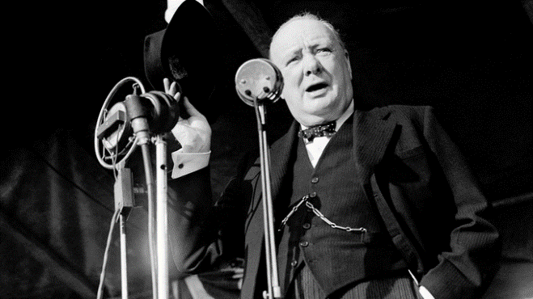
Основные принципы подготовки
Выбрать три-четыре основных вопроса, на которые необходимо обратить внимание аудитории, делать ударение на этих вопросах, постоянно к ним возвращаться
Помнить о тех, кто составляет аудиторию и для кого предназначен текст, использовать аргументы, которые кажутся убедительными аудитории, а не коммуникатору
Использовать яркие примеры для иллюстрации посылок и выводов. Надо говорить о важном, а не о концепциях
Быть легко цитируемым. Знать заранее какие фрагменты выступления должны появиться на экране или в газетах. Вспомните выражение У.Черчилля: "Мои лучшие импровизации были всегда заранее подготовлены"

Slide 22

Психологические приёмы,
позволяющие формировать мнение аудитории заданным образом
Чёткое структурирование информации:
Первое: … Второе: … И последнее: …
Во-первых: …, Во-вторых: … И, наконец: …
Ещё мне хотелось бы (нельзя не сказать о таком вопросе) …
Следующее… Следующий вопрос… Следующая проблема…
Привлечение внимания аудитории:
Вербальные средства:
А теперь о другом…
А теперь о самом важном…
И о самом главном на сегодняшний день (в этом вопросе)…
Меня часто спрашивают…
Вот часто говорят… Приходится слышать, что…
Невербальные средства:
Пауза до (а может быть, и после) "важного" сообщения, на которое хотелось бы обратить внимание
Понижение тембра голоса в тех местах, к которым публика должна отнестись с доверием
Изменение темпа речи на более медленный с последующей паузой и вербальным акцентом на самом главном
Длительный, "плотный" зрительный контакт с аудиторией (обведение присутствующих глазами) в качестве привлечения внимания к сообщаемому

Slide 23
Информационное волонтерство
Информационное волонтерство - распространение информации среди широкой аудитории. СМИ — профессионалы, у них есть аудитория, навыки проверки и подачи информации. От добровольцев их часто отличает одно: журналисты получают деньги за тексты. Однако многие из них продолжают заниматься этим и бесплатно в свободное время.
Социальные сети — мощный и эффективный инструмент для вирусного и веерного распространения информации. Отлично работает при поиске людей!
Для многих информационное волонтерство — прекрасный способ начать волонтерскую деятельность. Однако стоит понимать, что здесь тоже есть подводные камни.
В первую очередь речь идет о мошенниках.

Slide 24
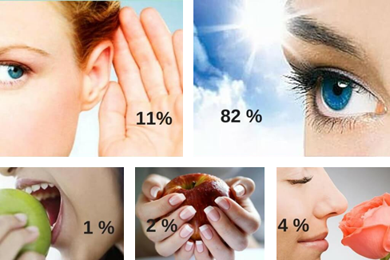
Типичные варианты существующих предикатов
Предикат (от латинского praedicatum – сказанное) – означает свойство субъекта или нескольких субъектов. Определение предикатов данного конкретного субъекта возможно по средством логического анализа вербальных и невербальных форм коммуникации, то есть выяснение их структуры и того, какой логикой может быть мотивирована данная модель коммуникации.
Визуальные: видеть, сфокусировать, мелькать… яркий, темныё, туманный… расплывчато, отчётливо, ясно…
Аудиальные: слышать, звучать, кричать, настраивать, согласовывать … громкий, тихий …, звонко
Кинестетические: чувствовать, орудовать, хватать, притрагиваться… тёплый, гладкий, твёрдый, тяжёлый, вкусный, пресный, острый, горький, свежий, ароматный… пахнуть, пробовать…
Дискретный: общающийся на базе цифровой модальности: принятие цифровой системы является средством чтобы справиться (посредством диссоциации) с чувствами, которые могут быть не совсем приятными

Slide 25
Психолингвистика
Сознание
1/6 – контроль
ЧТО мы говорим !
Подсознание
5/6 – слабо поддается контролю !
КАК мы говорим !
1/6
5/6
ВОТ ОСНОВНОЙ СЕКРЕТ!

Slide 26
Механизмы вербальной потери информации (статистика)
Информация, задуманная
к передаче
1-ым человеком
100%
Информация,
воспринимаемая собеседником
80%
Восприятие
Задуманной информации третьим человеком (после общения с собеседником)
45%
Информация, воспринимаемая собеседником при использовании в речи
специализированной терминологии
68%
Восприятие задуманной информации третьим человеком (после общения с собеседником)
при использовании в речи
специализированной терминологии
30%
В долговременной памяти по статистике
остаётся лишь 15% информации

Slide 27
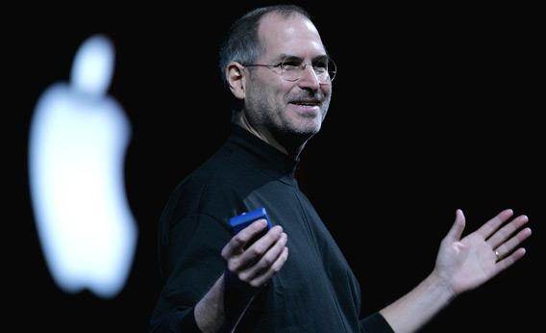
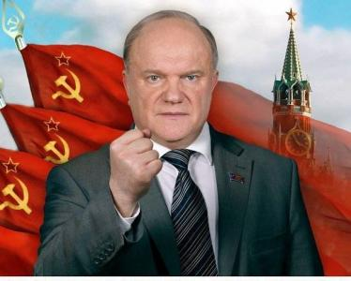
Уловки представляют собой сознательно используемые приемы затруднения аргументации, которые одни участники общения применяют против других.
Древнегреческий философ Зенон выделял два вида риторики:
Риторику "открытой ладони", характеризующуюся стремлением к убеждению оппонента, достижению поставленных целей путем аргументированного взаимоприемлемого обсуждения вопроса
Риторику "сжатого кулака", ориентированную на достижение цели через использование различных средств принуждения, нетерпимости к возможным альтернативным вариантам при обсуждении вопроса и принятии решения через отрицание возможности компромиссов, применение провокационных, жестких приемов в полемике, отсутствие логической последовательности и рациональности. Именно в этой парадигме чаще всего используются уловки для "победы" над оппонентом

Slide 28
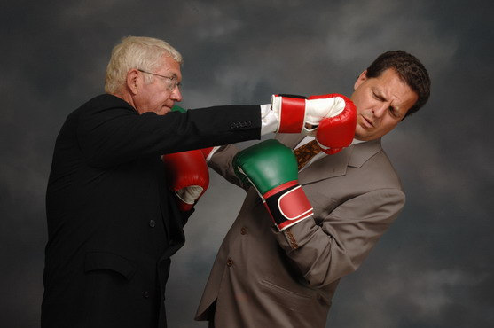
Психологическая уловка. Что это?
Психологическая уловка - это специально применяемый прием психологического воздействия на оппонента, снижающий силу его аргументации, провоцирующий возникновение у него стресса и затрудняющий успешность полемического общения. Наиболее часто применяются при очном обсуждении оппонентами какого-либо болезненного для целевой аудитории вопроса.

Slide 29
Наиболее часто применяемые виды психологических уловок управления мнением аудитории
Метод раздражения – последовательное выведение оппонента из психологически-комфортного состояния путём применения не очень обоснованных, но умело сформулированных обвинений и упрёков, касающихся конкретных дел руководителя Частое использование в речи специальных терминов, которые не столь распространены в практической деятельности, поэтому зачастую непонятны («теоретическая дихотомия», «реституция», «герменевтика», «дезавуирование», «педократы» и т.п.) «Ошарашивание» собеседника быстрым темпом речи, постоянной сменой обсуждаемых тем, постановкой не всегда логичных вопросов Применение «палочных доводов» - метод «силового» воздействия, путём латентного вербального предупреждения. Используется с целью заставить оппонента принять свою точку зрения. Например, «Вы понимаете, что этим самым покушаетесь на … (к примеру, права и свободы граждан)? Использование однозначно негативной, при этом никак не аргументированной реакции на все доводы и факт собеседника. Фразы типа: «Ну, это банально…», «Эклектика…», «Наивно…» и т.п. Приёмы прямого воздействия на подсознание оппонента, внешне повышающее его статус “Я знаю Вас как крупного специалиста, умнейшего человека, как же Вы не видите, что...?” или: “Все здравомыслящие люди, а именно таковыми я Вас и считаю, понимают, что... Как же Вы можете так утверждать?” Повышение психологической значимости доводов за счёт апелляции к собственному опыту. Например, «Я 15 лет проработал в … и знаю эту ситуацию не из газет и не понаслышке» Снижение ранга оппонента путём обвинения его в некомпетентности. Применение враз типа: “Как может какой-то радиофизик управлять министерством?! Он явно марионетка в чьих-то руках!” или: “Ну, раз Вы не знакомы с этими данными, о чем тогда говорить?”

Slide 30
Наиболее часто применяемые виды психологических уловок управления мнением аудитории
Сознательное применение ложного пафоса: «Так Вы своей политикой доведёте население до обнищания!» Ссылки на известных личностей как абсолютных авторитетов независимо от содержания дискуссии и обсуждаемых проблем. Например: “...еще Платон задолго до нашей эры говорил, что … а Вы утверждаете …» Целенаправленное использование в речи сарказма: «“Все хорошо в теории (на бумагах, в планах...), а на практике” или: “Как любим мы планов наших громадье...” Применение методов софизма: «если после этого, значит в следствии этого». К примеру, когда Б. Немцов стал губернатором Нижегородской области, то рождаемость в ближайшее время снизилась…». Стало быть в снижении уровня рождаемости и был он виноват Увод от логики здравого смысла. Например, в свое время мы часто слышали: “Почему не очень чисты на руку были многие из бывших нардепов? Потому, что бедные, им хотелось для себя что-то приобрести. Давайте в Думу выберем богатых, они воровать не будут - у них все есть”. Хотя по логике здравого смысла не ворует человек честный, а не бедный или богатый.) Из выдвинутых доводов оппонента выбирают наиболее уязвимый и разбивают его в демонстративной форме в «пух и прах», а отношение переносят на остальные Демонстративное умалчивание каких-либо фактов Манипулирование определениями, имеющими в обыденно-практическом сознании негативное представление: “поп”, а не “священник”, “чиновник”, а не “государственный служащий”, “бюрократ”, “аппаратчик”, “функционер”, а не “руководитель” или “управленец”

Slide 31
Наиболее часто применяемые виды психологических уловок управления мнением аудитории
Применение «тяжелых слов», попросту - обвинений. Суть ее такова: задавая вопрос, оппонент высказывает суждение в обидной форме. В результате создается психологически очень сложная ситуация. Ее цель очевидна: обескуражить оппонента «Подмазывание довода», особенно в сочетании с иронией, демонстрируемой, как тонкая лесть или комплимент: "Ну, конечно, Вам виднее...", "Как Вы, с Вашей великолепной эрудицией, этого еще не знаете...» Поспешное, даже демонстративное, «формальное согласие», представляющее, по существу, уход от разрешения проблемы, уклонение от ее конструктивного обсуждения. Содержание этой уловки заключается в формуле "Да, но...". Скрытый мотив этого приема заключается в том, что на фоне поспешного, поверхностного соглашательства по существу отвергаются все предложения и доводы партнера «Нигилистический конформизм», т.е. отвержение любого стандарта, любого мнения, предлагаемого оппонентом. В данном случае более всего важно безусловное отстаивание своих позиций Постепенное «приучение» оппонента к какой-либо мысли, в защиту которой аргументы не приводятся, а затем, после многократного повторения, она объявляется очевидной или доказанной «Чтение мыслей» оппонента. Например: "Вы, кажется, думаете, что я Вас хочу уговорить заключить этот контракт? Нет, Вы ошибаетесь, я ...» «Демонстрация обиды». Например: “... Ах, Вы ..., ну подождите, увидите еще на что мы способны...”

Slide 32
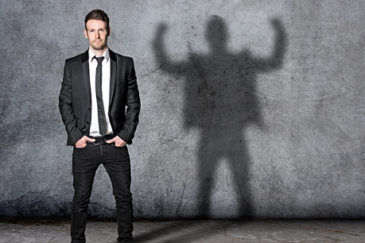
Методические приёмы, снижающие эффективность применяемых к Вам уловок
Выспрашивание
Осведомление
Повторение
Осуждение позиции применившего уловку с переходом в «атаку»
Ответ уловкой на применённую уловку (лучше после разоблачения сущности уловки, самому применить уловку ”от частного к общему”. В этом случае все доводы оппонента будут уже рассматриваться как новые уловки, доверие к ним снизится)
Применение метода Сократа: система вопросов, на которые необходимо давать однозначные ответы, которые, в свою очередь, приводят к опровержению сказанного
Договорённость с оппонентами о неприменении психологических уловок

Slide 33

Некоторые типовые ошибки
Пытаться сразу сказать все, что знаем по данному вопросу Излагать громоздкими фразами и малопонятными терминами Рассказывать больше о том, что мы «можем», чем о том, что это дает человеку, какие его задачи решает. (Главное кратко и образно донести, ЧТО предлагается, попадая в стереотипы) Вместо кратких принципиальных отличий - перечисление всех характеристик «какие знаем» Путать «отличия» и «преимущества», которые могут быть Задавать спорные, неубедительные критерии оценки Вместо критериев оценки приводить «развернутые» характеристики НЕ задавать человеку вообще никаких критериев (никаких закономерностей) Возмущаться, переходить на скандальный тон («А Вы, собственно, кто?» и пр.) Обижаться Стараться «во что бы то ни стало» доказать важность своего предложения Воспитывать «непонимающего» Надолго «зависать» на одном неадекватно реагирующем человеке, упуская других Пытаться «насмерть» переубедить, показать человеку, как он «не прав» Скандалить и оскорблять в ответ

Slide 34

Что мешает понять друг друга
Слишком непонятно
Слишком опасно
Слишком терминологизировано
Слишком ново
Слишком скучно
Слишком сухо
Слишком банально, очень похоже на…
Слишком технично
Слишком профессионально специализированно (избранность информации)
Слишком непривычно
Отсутствие знаковых фигур

Slide 35
Методы разрешения конфликтов
Уклонение – метод реагирования на конфликт, выражающийся в игнорировании и фактическом отрицании конфликта. Используется в том случае, когда затрагиваемая проблема не представляет важности, ее решение может быть отсрочено, в безнадежном положении, когда человек чувствует себя неправым или вынужден подчиняться. Его используют также в случае необходимости общения со сложным человеком;
Сглаживание – удовлетворение интересов другой стороны через приспособление, уступки, соглашение, жертвуя своими интересами в пользу другого человека. Используется в случае малой значимости случившегося, когда необходимо сохранить мир и добрые отношения, когда итог намного важнее для другого человека, чем для вас, в случае понимания своей неправоты, когда мало власти или мало шансов победить и др.
Конкуренция – используется активными людьми, предпочитающими идти к разрешению конфликта своим собственным путем. Может быть использован в случаях, когда исход очень важен и на него делается большая ставка, при обладании достаточным авторитетом для принятия решения, при необходимости быстрого принятия решения, при соответствующих властных полномочиях, при отсутствии другого выбора или в случае, когда нечего терять, в критической ситуации и др.
Компромисс – открытое обсуждение мнений и позиций, которые направлены на поиск решений наиболее удобного и приемлемого для обеих сторон. Используется в случае, когда недостаточно времени, при одинаковой власти, когда устраивает временное решение и др.
Сотрудничество – форма разрешения конфликта, при котором удовлетворение интересов обоих сторон более важно, чем решение самого вопроса. Используется в случае длительного дружеского сотрудничества, когда есть время для проработки вопроса и др.

Slide 36
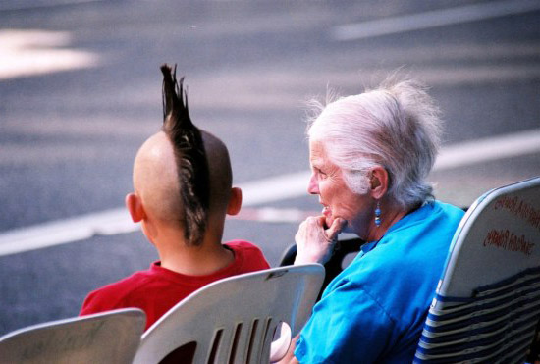
Шаги, снижающие напряжённость в трудной ситуации
Игнорируйте агрессию, сделайте паузу, «отмотайте плёнку назад» Признавайте факт, признавайте правоту, покажите понимание чувств человека, продемонстрируйте уважение к его мнению, попросите о конструктивной критике, сосредоточьтесь на том, в чём есть согласие Переключитесь на совместный анализ проблемы, покажите, что хотите вместе найти лучшее решение, попросите совет, вовлеките человека в совместный поиск вариантов
Верно ли я Вас понял…Можно ещё раз…Давайте уточним, в чём…Я вас не совсем понял… Да, всё именно так и произошло…Да, вы правы, но/и…Я понимаю вашу озабоченность…На вашем месте я бы тоже…Я уважаю ваши чувства…Да, здесь я с вами полностью согласен… Я хочу понять…Уточните, пожалуйста, что…Итак, проблема сводится…Что нужно изменить, чтобы…Почему бы не сделать…Вам больше подходит … или…

Slide 37

Способствует пониманию
Отзеркаливание – воспроизведите высказывание человека – как я понял вас…по вашему мнению…другими словами, вы считаете… Перефразирование – воспроизведение высказывания человека в сокращённом, обобщённом виде, самое существенное – как я понял, ваши основные цели… итак… Развитие диалога – вывести логическое следствие из высказывания или выдвижение предположения – если исходить из того, что вы сказали, то выходит, что…вы так считаете, видимо, потому что…

Slide 38
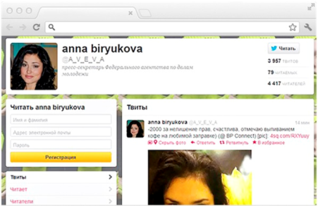
Наивность? Открытость? …. или ….Уволена за запись в соцсетях
Удивительно, но нередко в такую ситуацию попадают даже те сотрудники, которые в силу своих должностных обязанностей должны понимать, как рискованны их поступки. Так, бывшая пресс-секретарь Росмолодежи Анна Бирюкова сообщила в твиттере, что за 2000 рублей избежала лишения прав и празднует это событие . После разразившегося скандала она заявила, что это была шутка, однако в результате этого происшествия ей пришлось уволиться.
А в мае 2013 года пресс-секретарь следственного департамента МВД написала на своей странице в Facebook о том, что ей пришлось дать взятку в размере 5 тыс. руб. инспектору ГИБДД для решения проблем при снятии с учета своего автомобиля. Эта история тоже закончилась увольнением.

Slide 39
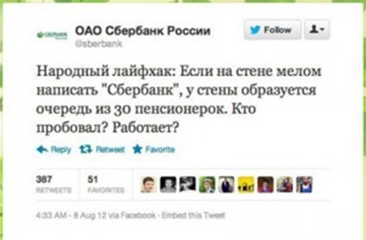
Юмор? …. или….Уволена за запись в соцсетях
На странице Сбербанка в Facebook и Twitter появилась запись "Народный лайфхак: Если на стене мелом написать "Сбербанк", у стены образуется очередь из 30 пенсионерок. Кто пробовал? Работает?". По результатам расследования уволена эксперт по социальным медиа.

Slide 40
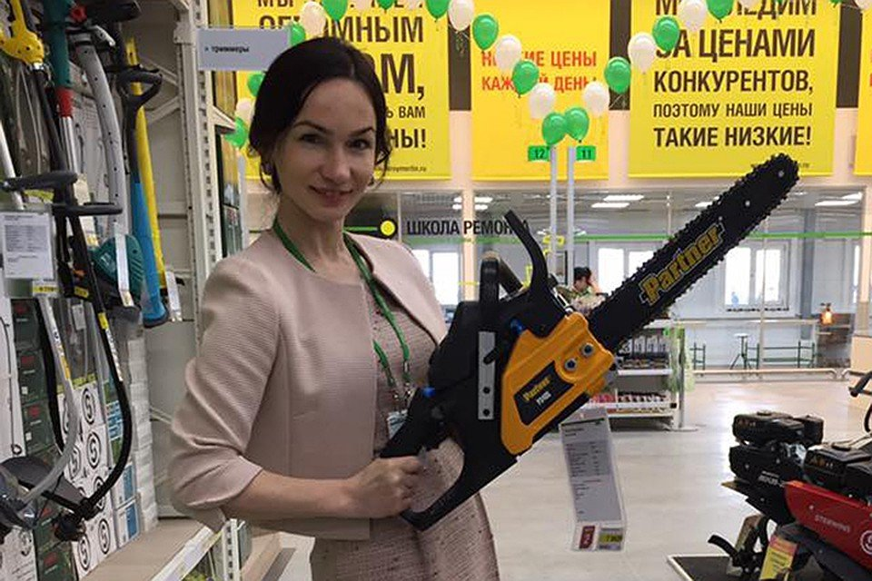
Поддержала информацию? ….или….Уволена за запись в соцсетях
PR-менеджер компании по продаже стройматериалов и товаров для ремонта «Леруа Мерлен» Галина Панина опубликовала пост о девушке, которую якобы сожгли во время празднования победы России над Испанией. Панина подверглась критике из-за своих слов за распространение фейковой информации и употребления слова «вата» как со стороны как блогеров и известных медиаперсон, так и в СМИ, после чего удалила свою страницу в Фейсбуке. В результате руководству компании «Леруа Мерлен» пришлось извиняться за пост своего директора по PR, а сама Панина была отстранена от должности.

Slide 41
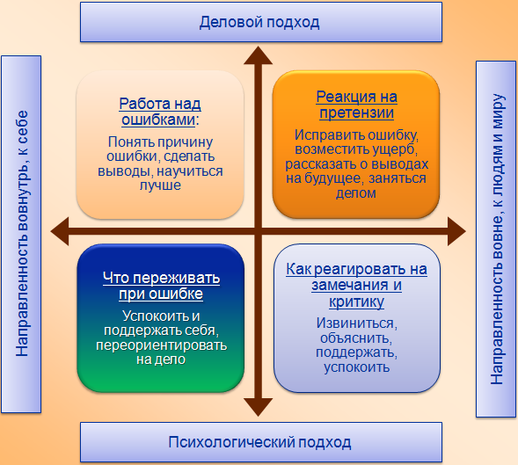
Эффективное поведение при ошибке

Slide 42
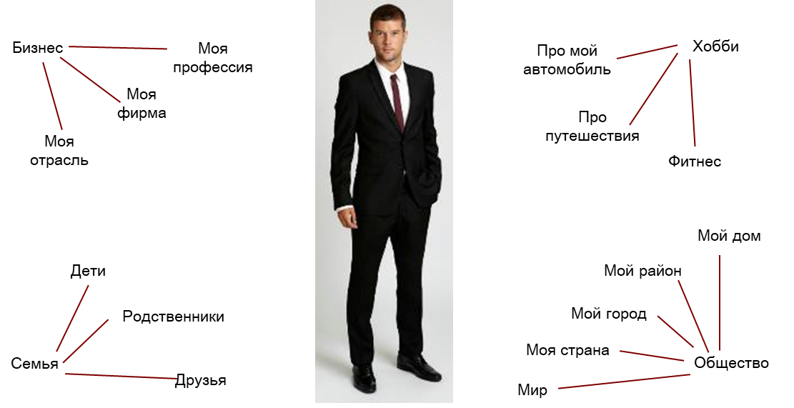
СМИ имени меня
Современные средства позволяют создать пользователю уникальную и неповторимую настройку
информационного поля на собственные потребности

Slide 43
Сохранение вечных ценностей

Slide 44
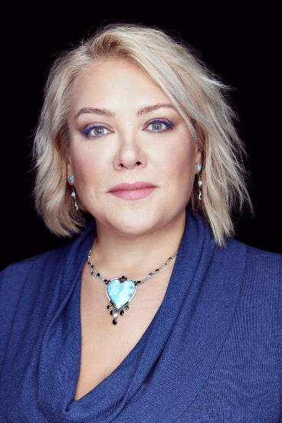
Спасибо за внимание!
С Уважением,
Руководитель консалтинговой группы «Старая Площадь»
Светлана Колосова
Адрес: 107996, Россия, Москва, ул. Кузнецкий мост, д.21/5 Телефоны: (495) 626-08-16, (495) 626-07-61 Сайт: www.pr-sp.ru е-mail: info@pr-sp.ru

